Slide 1
Revue technique électronique
04/11/2025
Nicolas JOUANNET, Raphaël COATHALEM, Axel KADDOUR, Quentin CUNHA, Thibault JEROME-LESCURE, Antoine BOISSEL, Yassine NEKKACH, Doaa ABDELLAOUI, Tom ROSIER

Slide 2
Sommaire
1 - Rappel du cahier des charges
2 - Architecture électronique globale
3 - Choix du système de mesure
4 – Choix des actionneurs
5 – Choix du système d'alimentation
6 - Questions

Slide 3
Rappel du cahier des charges
Rappel des besoins
Consigne de distance de notre capteur par rapport au mur de 5mm à 30 cm.
Opérer sur tous types de surfaces : murs, sols, plafonds. (ces surfaces sont caractérisées par une planéité de +/-5 degrés / verticale et horizontale).
Tous types de capteur peuvent être utilisés avec une variabilité de masse (de quelques grammes à 50kg) et de forme/volume.
Contraintes sur le SPOC: 50x50x50cm, poids < 20kg, prix < 3000€.

Slide 4
Hypothèses
L'inclinaison du porteur n'est pas communiquée au SPOC
La vitesse du porteur n'est pas communiquée au SPOC
La surface analysée est compatible avec l'utilisation d'un capteur laser

Slide 5
Scénario opérationnel
MUR
d consigne
capteur
4
2
3
capteur
capteur
1
SPOC
SPOC
SPOC
Porteur
Porteur
Porteur
1 – Réception signal « Zone à mesurer atteinte »
2 - SPOC caractérise la zone à mesurer (mesure distance plan moyen)
3 – SPOC se déploie pour assurer la distance de consigne capteur ⬄ mur
4 – Émission signal « En position » → le capteur peut commencer la mesure nucléaire
5 – Réception signal « Mesure nucléaire terminée »
6 – SPOC se rétracte en position de sécurité
7 – Émission signal « SPOC rétracté / Prêt pour déplacement »

Slide 6
Choix du système de mesure : profilomètre laser
---
PAROI
Profilomètre laser:
Capteur ponctuel orienté selon z
Déplacement du capteur selon l’axe y (sur la tranche du capteur étant dans le sens du déplacement du porteur)
Déplacement du porteur selon l’axe x
Combinaison des 2 déplacements : cartographie 2D de la paroi
Porteur
SPOC
Déplacement porteur
(selon x)
y
x
z
6

Slide 7
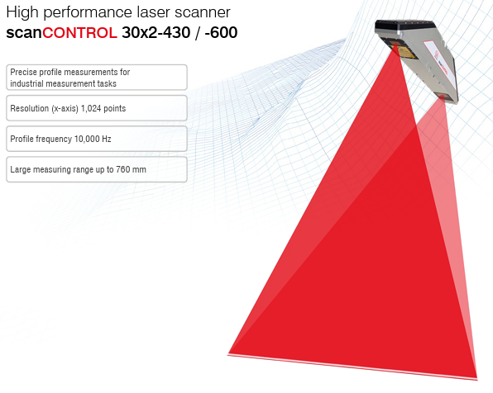
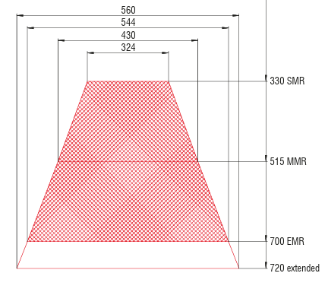
Choix du système de mesure : profilomètre laser
Le profilomètre doit être placé à une distance suffisante de la paroi pour obtenir la plage de mesure voulue selon x
→ Ici à 700mm pour obtenir une plage de 544mm selon x

Slide 8
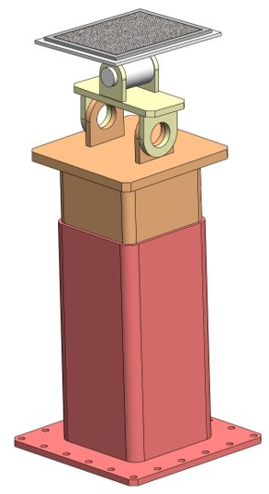
Solution mécanique

Slide 9
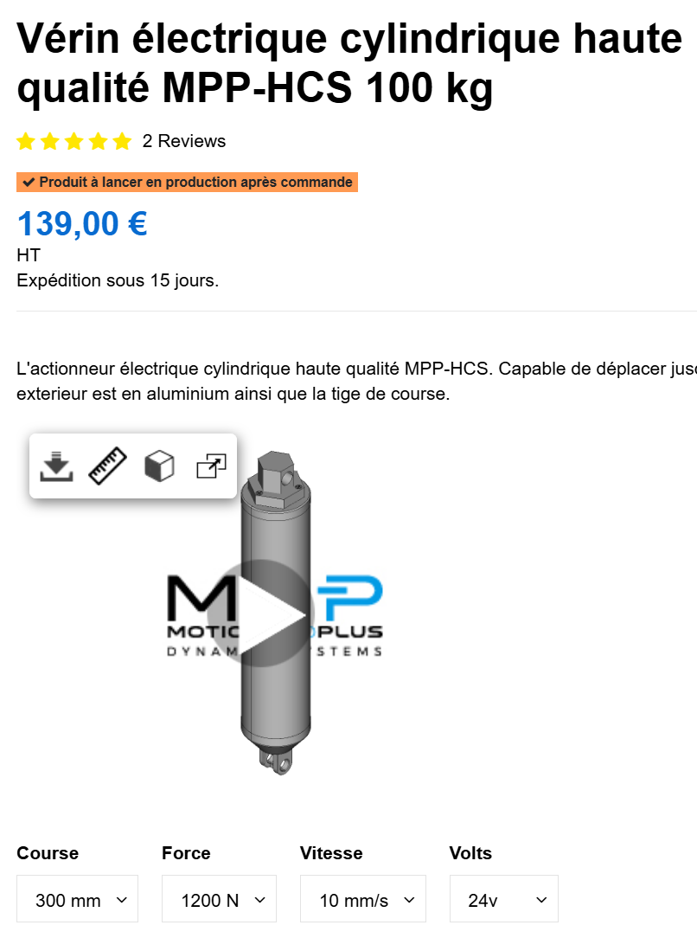
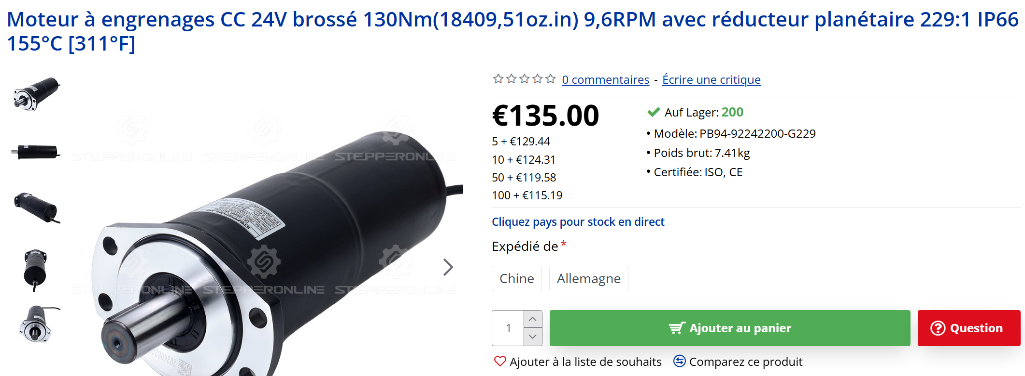
Exemple d'actionneurs
Tension d'utilisation = 24V
Puisse d'alimentation puissance= 24V*2A + 24V * 11A * 2 = 576W

Slide 10
Exemple d'alimentation

Slide 11
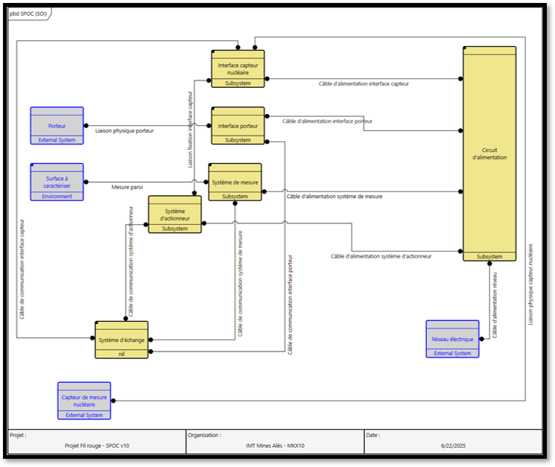
Schéma fonctionnel

Slide 12
Schéma élec

Slide 13
Annexe 1 : distances capteur/paroi et paroi/porteur
Paroi
PORTEUR
Capteur
SPOC
5-300mm
? mm max

Slide 14
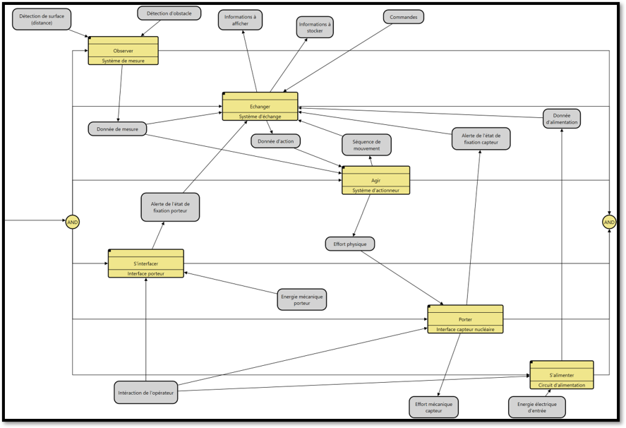
Annexe 2 : architectures fonctionnelle SPOC
14

Slide 15
Annexe 3 : architectures logique SPOC
15

Slide 16
Annexe 4 : sous-ensembles physiques du SPOC
SPOC
Interface capteur
Sous-système de positionnement
Interface du porteur

Slide 17
17

Slide 18
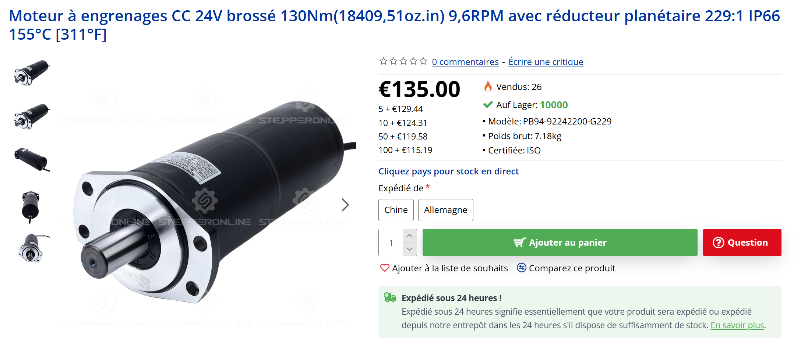
Annexe 5 : exemple de motoréducteur
https://www.omc-stepperonline.com/fr/moteur-a-engrenages-cc-24v-brosse-130nm-18409-51oz-in-9-6rpm-avec-reducteur-planetaire-229-1-ip66-155-c-311-f-pb94-92242200-g229?utm_source=chatgpt.com

Slide 19
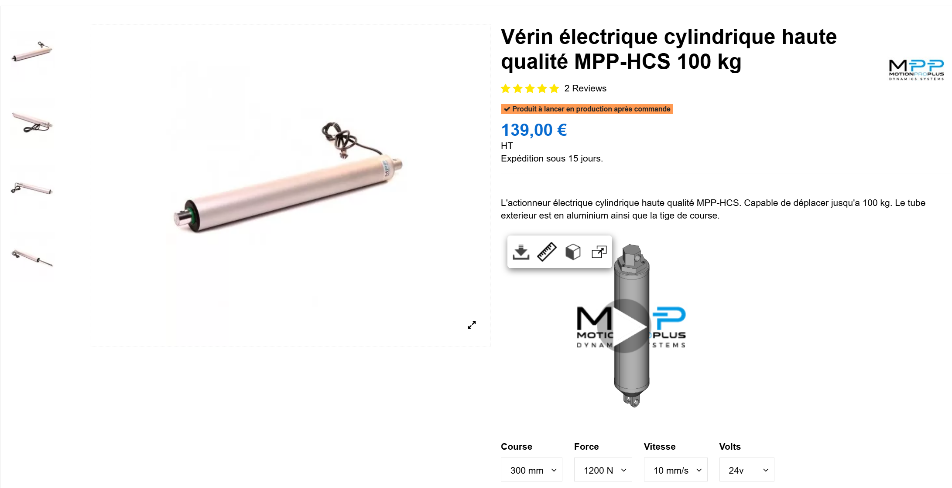
Annexe 6 : exemple de moteur
https://www.motionproplus.com/verins-electrique-lineaire/59-445-verin-electrique-cylindrique-haute-qualite-mpp-hcs-100-kg.html#/43-vitesse-10_mm_s/49-volts-24v/54-course-150_mm/133-force-1200_n

